Slide 1
Русская живопись
18-19 вв.

Slide 2
Классицизм в русском искусстве

Slide 3
Классицизм в живописи
Историческая тематика
Городской пейзаж
Портреты

Slide 4
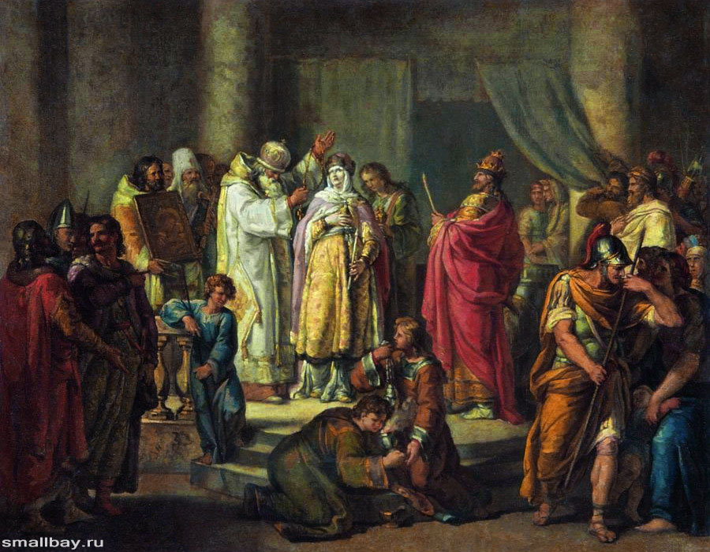
Иван Акимов Крещение княгини Ольги в Константинополе (1792) Русский музей, Санкт-Петербург

Slide 5
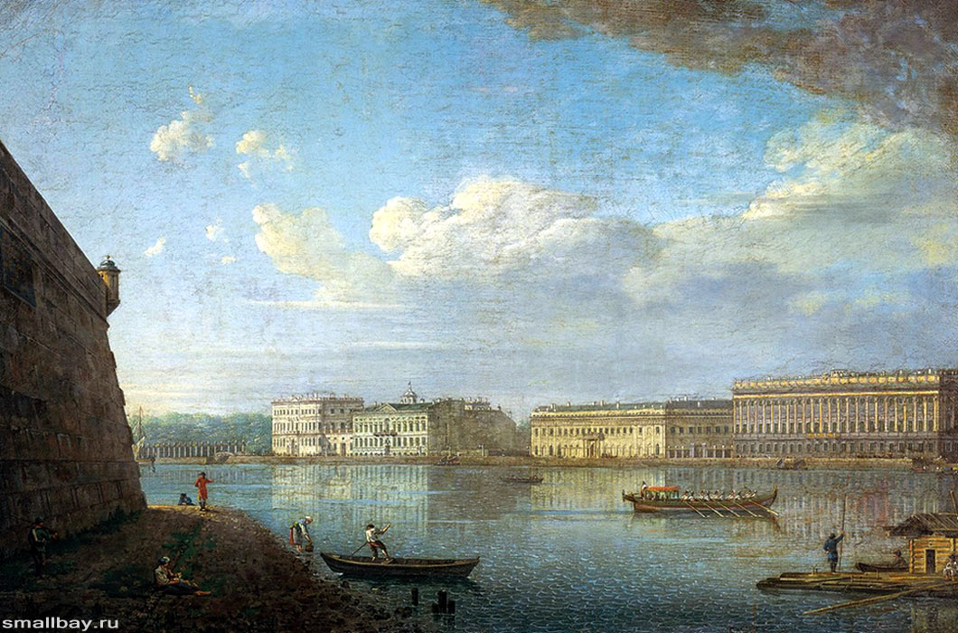
Федор Aлексеев Вид города Николаева (1799) Третьяковская галерея, Москва

Slide 6
Иван Акимов Крещение княгини Ольги в Константинополе (1792) Русский музей, Санкт-Петербург

Slide 7
Сентиментализм в русской живописи 19 века
В изобразительном искусстве трудно выделить какого-либо мастера, творчество которого полностью бы воплощало принципы сентиментализма. Элементы сентиментализма встречаются чаще в сочетании с элементами классицизма, романтизма. Поэтому можно только говорить о большем или меньшем влиянии этого стиля на творчество того или иного художника.

Slide 8
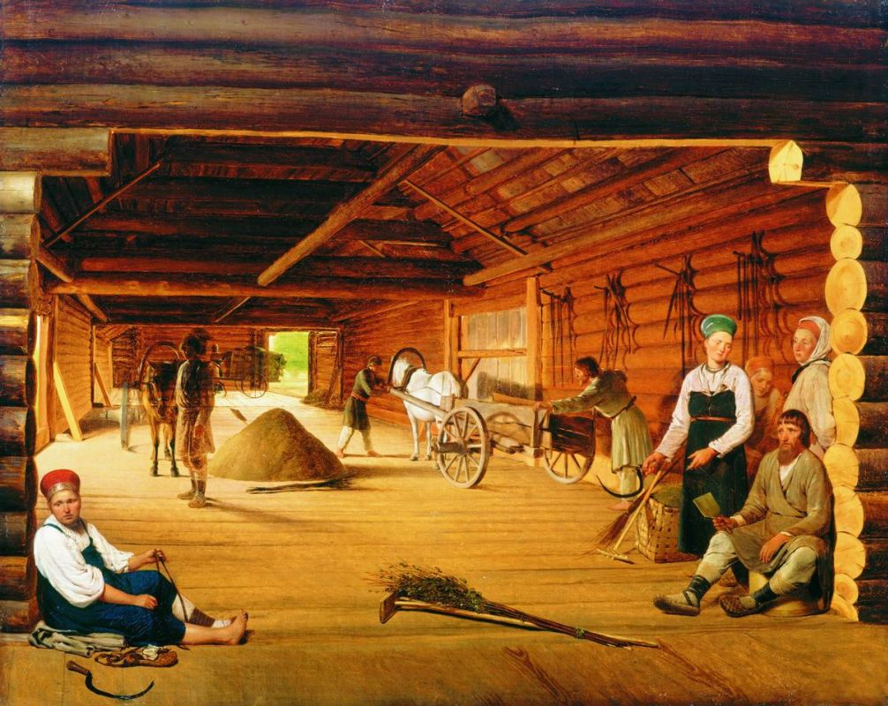
Алексей Венецианов
Гумнó

Slide 9
Черты сентиментализма:
Сюжеты из современной жизни + крестьянская тематика
Главный герой – не в центре, либо отсутствует
Новая трактовка перспективы (задний план не ограничивается декоративной функцией; действие приобретает глубину)

Slide 10
Романтизм в русской живописи
Исторические события
Противостояние силе природы
Мифологические (религиозные) темы
Пейзажи
Портреты

Slide 11
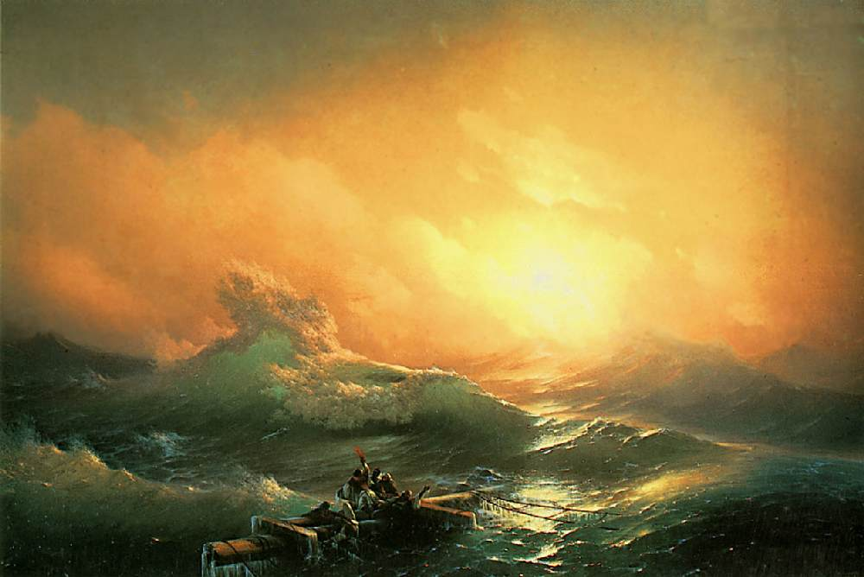
Иван Айвазовский
Девятый вал

Slide 12
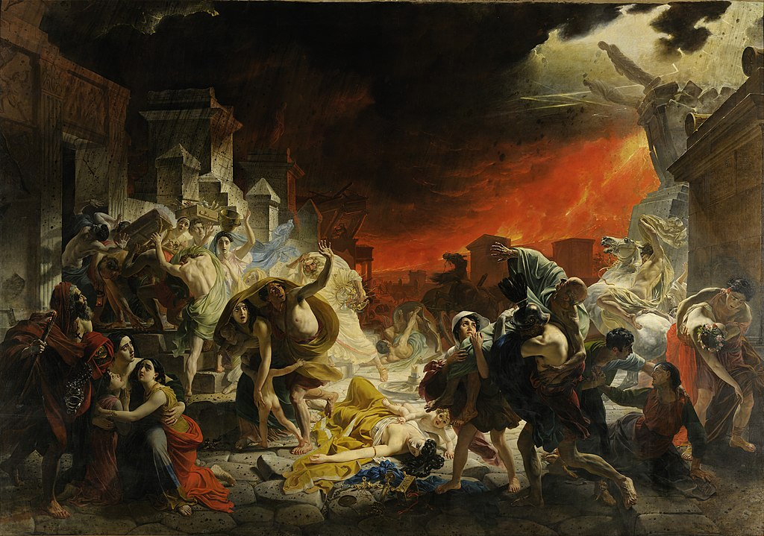
Карл Брюллов
Последний день Помпеи

Slide 13
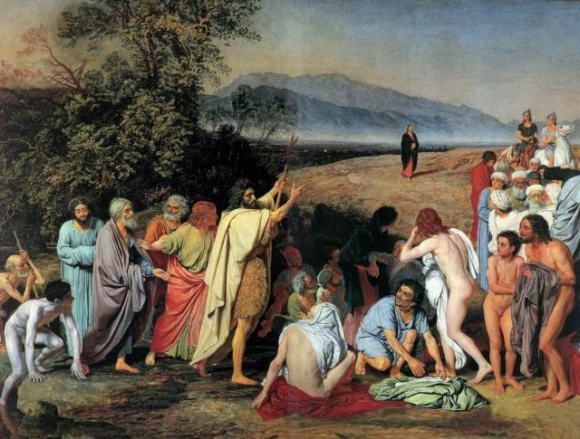
Александр Иванов
Явление Христа народу

Slide 14
Реализм в русской живописи 19 века

Slide 15
ПЕРЕДВИЖНИКИ

Slide 16
Источники
https://history.wikireading.ru/283829
http://art19.info/articles/russkaja-zhivopis.html

